Slide 1
Regulación de mercados clase 8
Semestre I – 2024
Rafael M. Plaza R.

Slide 2
El problema del agente y el principal

Slide 3
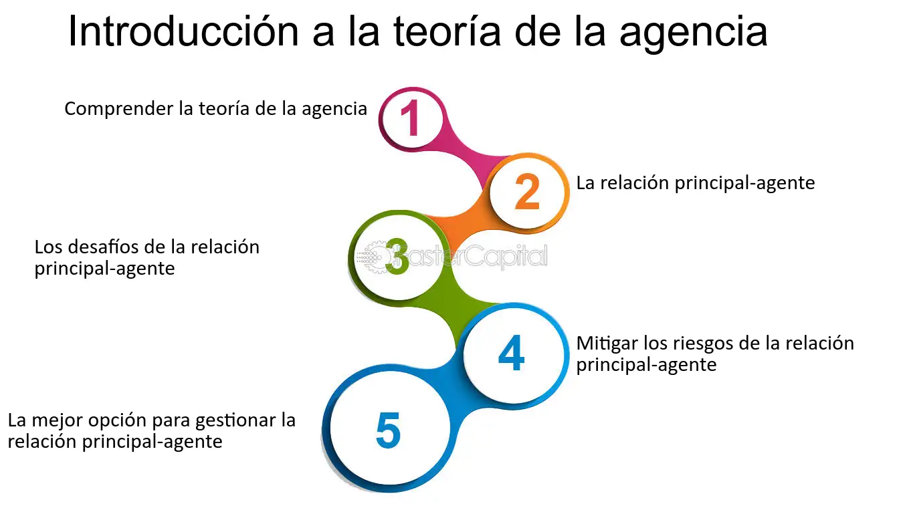
El Problema del Agente y el Principal
Breve explicación de la relación entre el agente y el principal en la teoría de la agencia y la economía.
  La teoría de la agencia en economía es un marco conceptual que examina las relaciones entre dos partes económicas: el principal y el agente. Se centra en cómo estas partes interactúan y cómo se pueden alinear sus intereses para maximizar el valor económico.
Introducción al concepto del problema del agente y el principal.

Slide 4
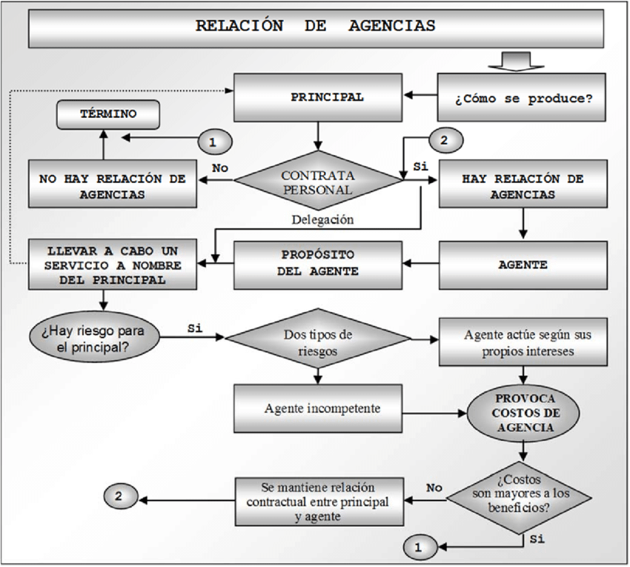
¿Qué es el Problema del Agente y el Principal?
Definición del problema: conflicto de intereses entre el agente y el principal.
En la teoría de la agencia, el "principal" es la parte que delega la toma de decisiones a otra parte, el "agente", con la expectativa de que este último actúe en beneficio del principal.
Sin embargo, debido a que el agente y el principal pueden tener objetivos e incentivos diferentes, puede surgir un problema de agencia, donde el agente puede actuar en su propio interés en lugar de en el interés del principal.
Ejemplo: relación entre accionistas (principal) y directivos (agente) de una empresa.

Slide 5
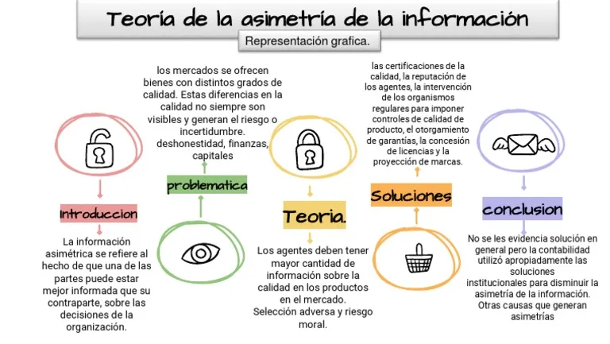
Asimetría de la Información
Explicación de cómo la asimetría de la información agrava el problema.
El problema de agencia se ve exacerbado por la asimetría de la información, donde el agente generalmente tiene más información sobre sus acciones y decisiones que el principal.
Esto puede llevar a situaciones en las que el agente toma decisiones que benefician sus propios intereses a expensas del principal.
Ejemplo: el agente tiene más información sobre sus acciones que el principal.

Slide 6
Estrategias de Mitigación
La teoría de la agencia estudia cómo mitigar estos problemas de agencia y cómo diseñar mecanismos de incentivos y supervisión para alinear los intereses del agente con los del principal. Esto puede incluir el diseño de contratos, la implementación de sistemas de supervisión y monitoreo, la creación de incentivos alineados y la asignación eficiente de responsabilidades.
Diseño de Incentivos: alinear los intereses del agente con los del principal.
Supervisión y Monitoreo: controlar las acciones del agente para reducir el riesgo de comportamiento oportunista.
Contratos y Acuerdos Vinculantes: especificar claramente los derechos y responsabilidades de ambas partes.
Algoritmos de Alineación: automatizar la ejecución de acuerdos para minimizar el riesgo de comportamiento oportunista.

Slide 7

Importancia y Aplicación
Destacar la importancia del problema del agente y el principal en la economía y la gestión empresarial.
En resumen, la teoría de la agencia en economía es un marco analítico que se centra en las relaciones entre el principal y el agente, y en cómo se pueden diseñar sistemas para garantizar que el agente actúe en el mejor interés del principal, a pesar de los posibles conflictos de intereses y la asimetría de la información.
Ejemplos de aplicación en diversos contextos, como el gobierno corporativo, las relaciones entre empleadores y empleados, y las interacciones entre clientes y proveedores.

